Slide 1
I nostri lavori
Classe 1° A
a.s. 2017/18

Slide 2
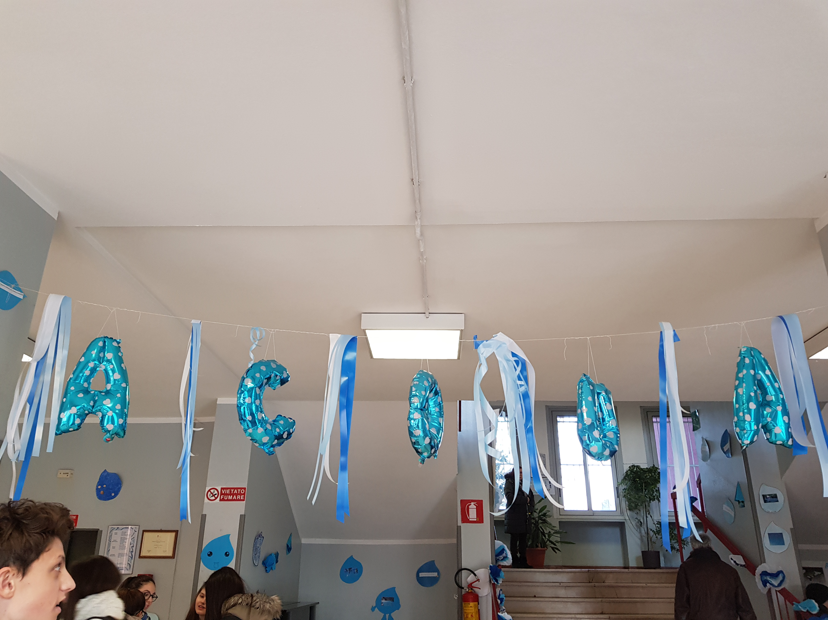
L’idea
Novembre 2018
La professoressa Silva, nostra docente di storia e geografia, ci informa di un’iniziativa esistente da pochi anni: la Giornata dell’acqua.
Una giornata dedicata al bene più prezioso che abbiamo, ma del quale spesso ci dimentichiamo.

Slide 3
Il progetto
Decidiamo di partecipare all’iniziativa e così iniziamo a discutere su cosa lavorare e che argomenti trattare.
Iniziare dallo spreco domestico oppure dall’inquinamento delle acque dolci e salate nel mondo?
La nostra scelta: iniziare dal quotidiano per renderci più consapevoli anche per il futuro.

Slide 4
L’organizzazione
Marzo 2018
Le idee sono buone: ma come metterle in pratica?
Armati di cartoncini, forbici, pennarelli, stampanti, buona volontà e pazienza ci siamo messi al lavoro.
Rimaniamo a scuola al pomeriggio, collaboriamo, discutiamo e col passare del tempo ci rendiamo conto di quanto l’acqua sia importante e per nulla scontata.
Vi raccontiamo cosa ne è venuto fuori.

Slide 5
La realizzazione: in gruppo è meglio
Ci dividiamo i compiti e ognuno di noi si occupa di un argomento:
interventi e discussioni con esperti
ricerche riguardo la situazione attuale dell’acqua
realizzazione di video e presentazioni al fine di sensibilizzare sull’uso e sull’importanza dell’acqua
progettazione, stampa e distribuzione di volantini informativi riguardo il nostro progetto
cartelloni esplicativi nei corridoi dell’istituto e creazione di un gioco di società
creazione e applicazione di gocce di carta e per la scuola

Slide 6
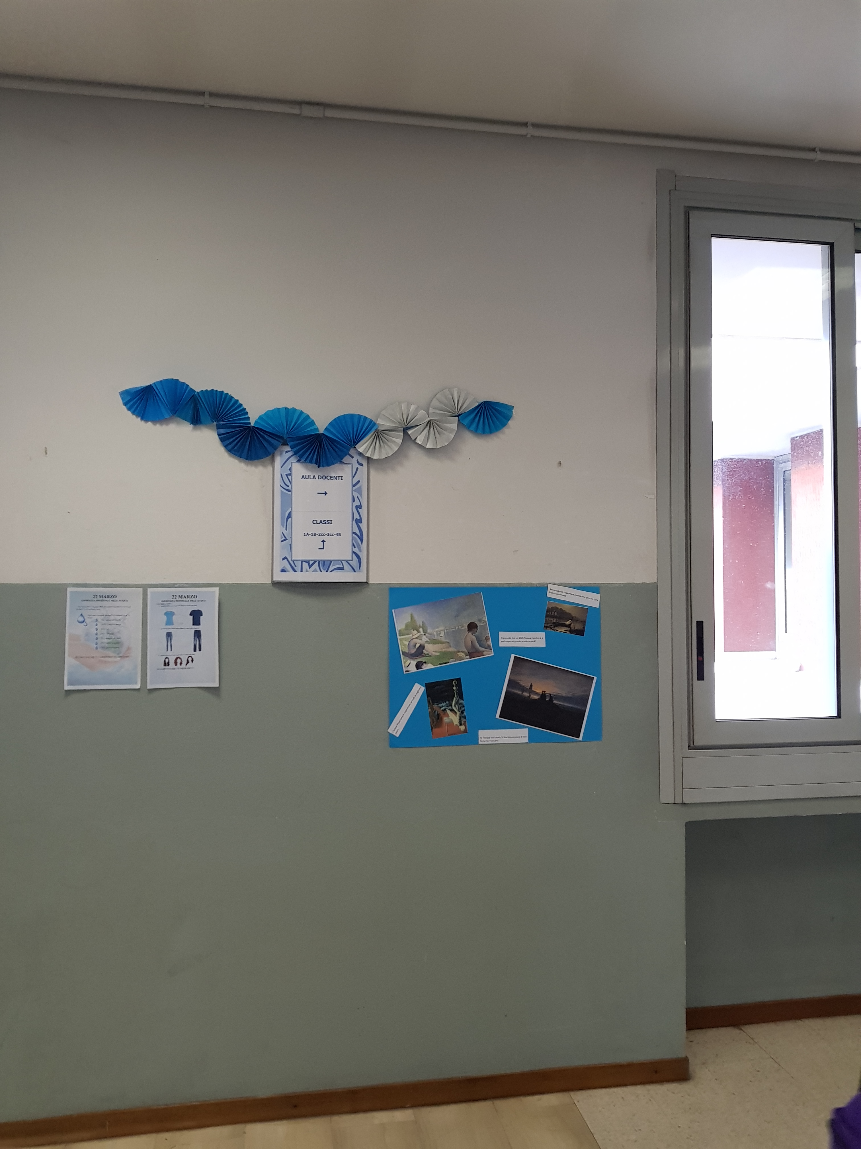
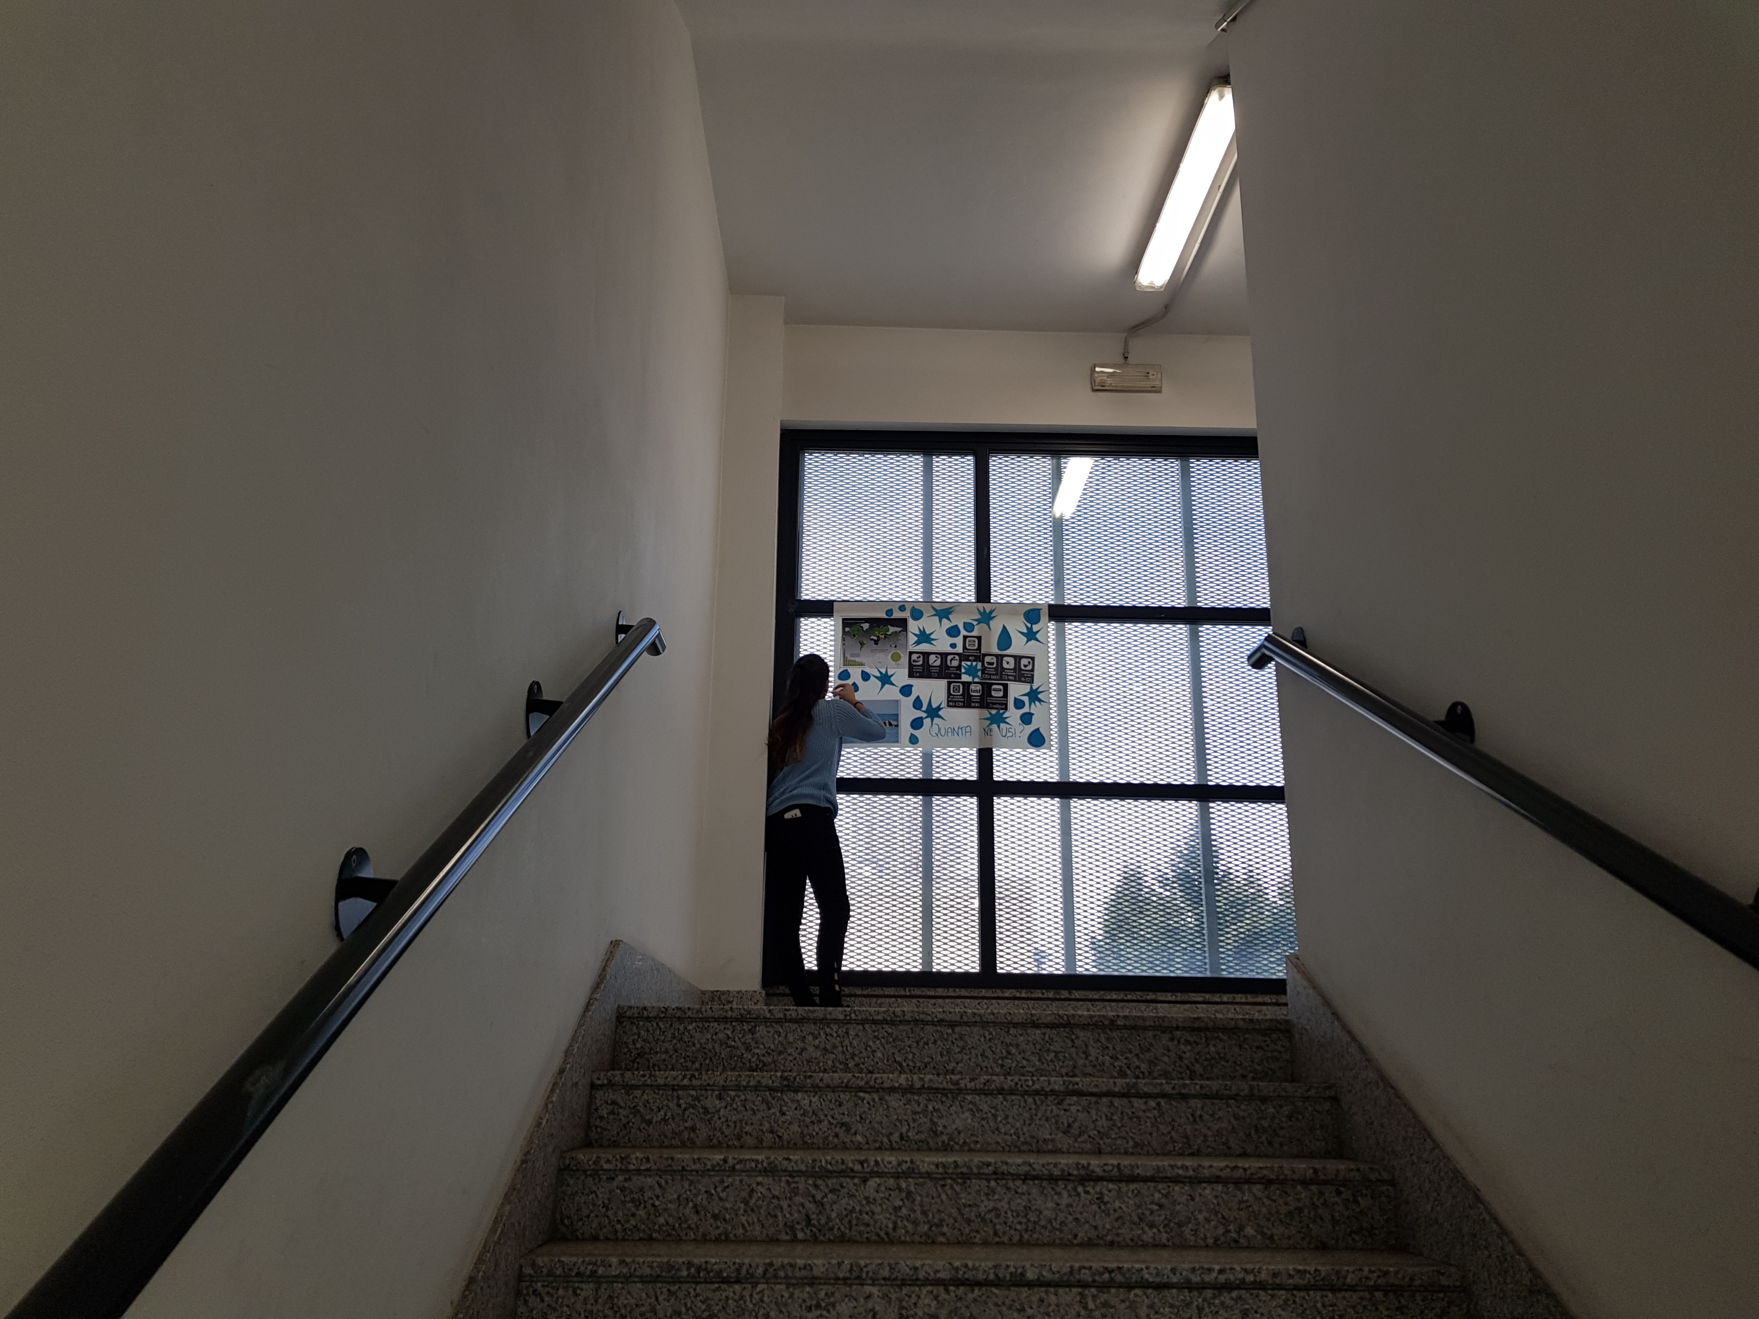
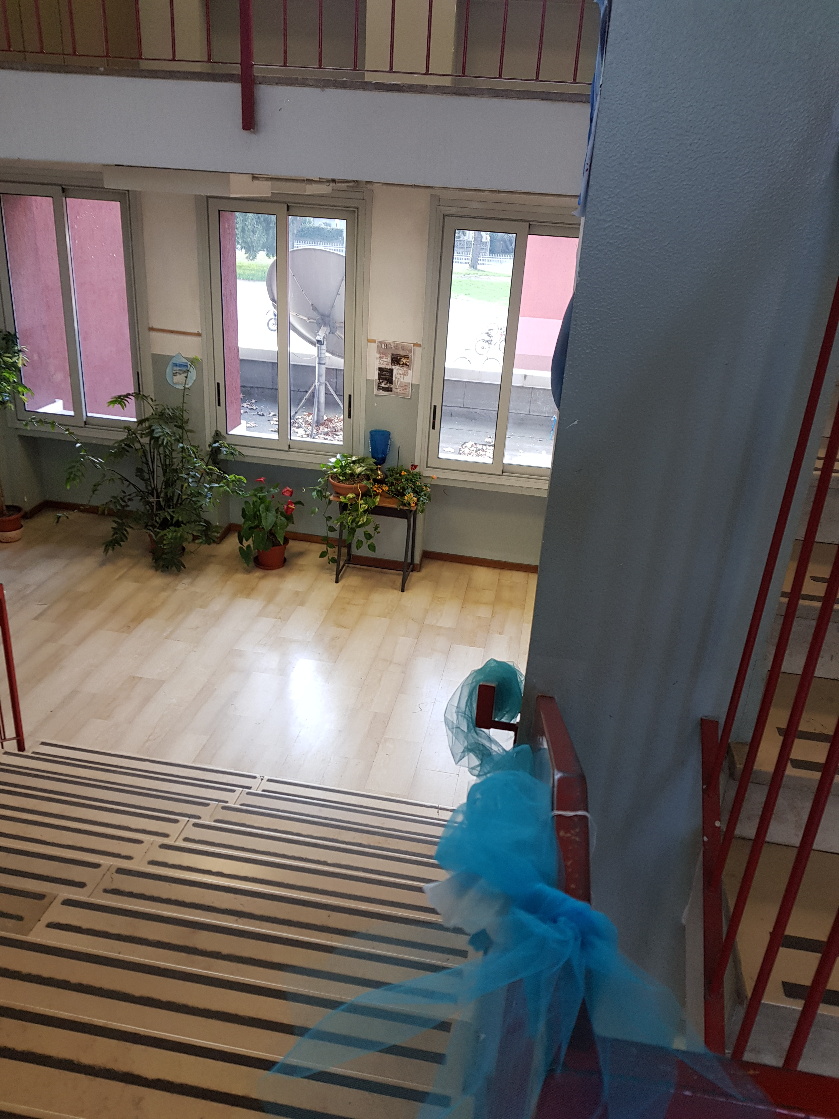
I risultati
22 Marzo 2018
Giornata Mondiale dell’Acqua 2018.
Finalmente abbiamo l’occasione di esporre i nostri lavori.

Slide 7
Discussioni e interventi
Con gli esperti
Giovanni Colombo e
Marco Raimondi Cominesi.

Slide 8
Le nostre ricerche

Slide 9
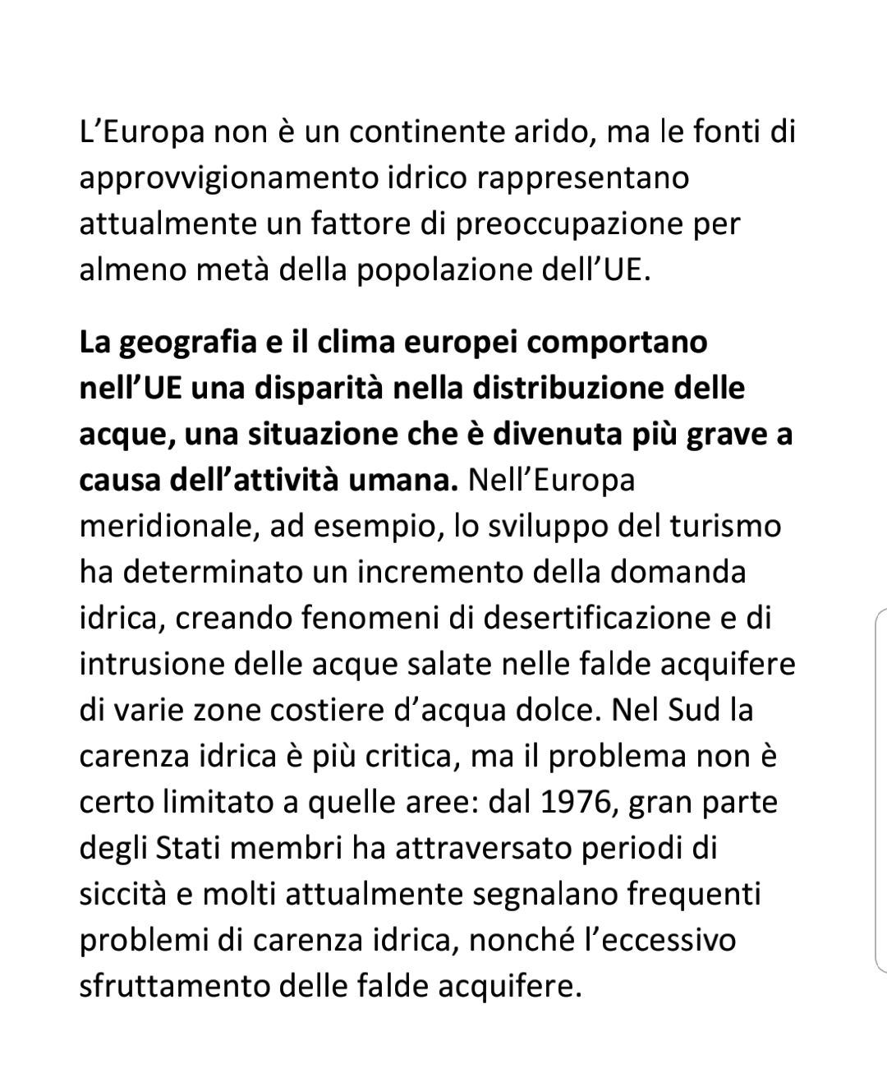
Alice Annoni
Disponibilità e uso dell’acqua in Europa.

Slide 10
Lorenzo Bianchi
Disponibilità e uso dell’acqua in Asia Occidentale.

Slide 11
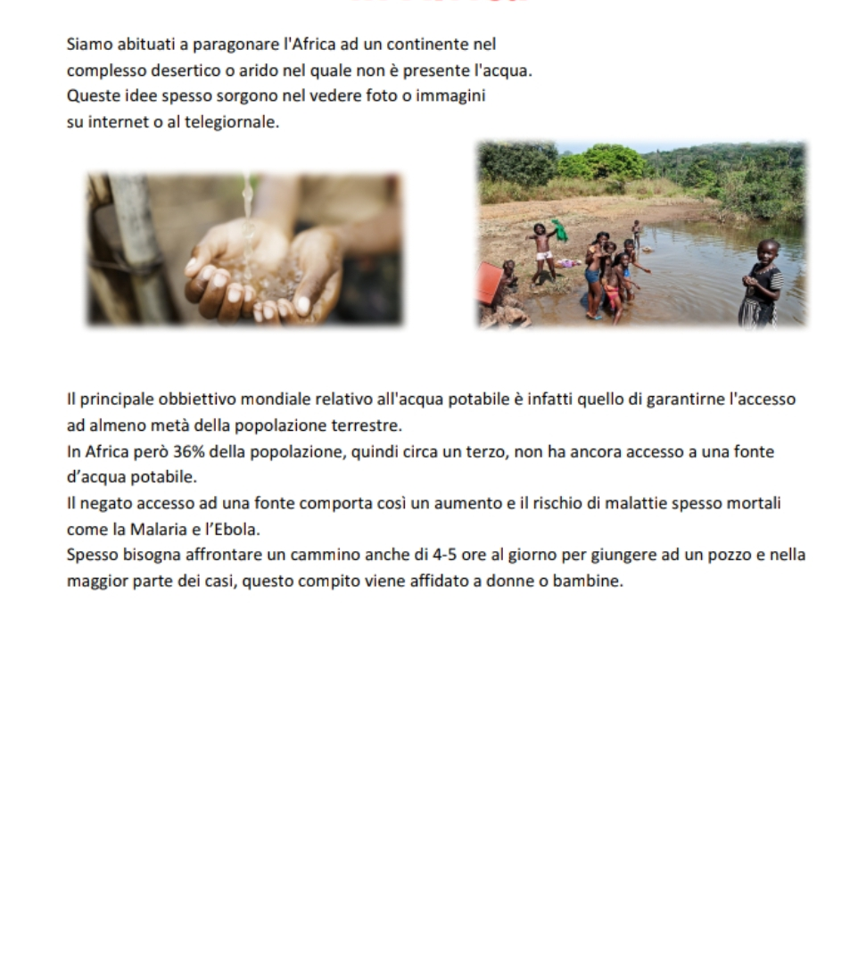
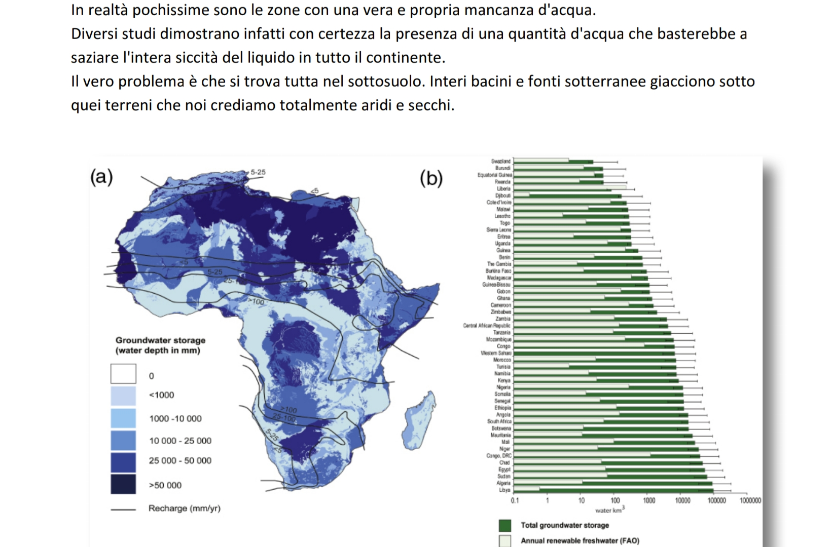
Thomas Impiciato
Disponibilità e uso dell’acqua in Africa.

Slide 12
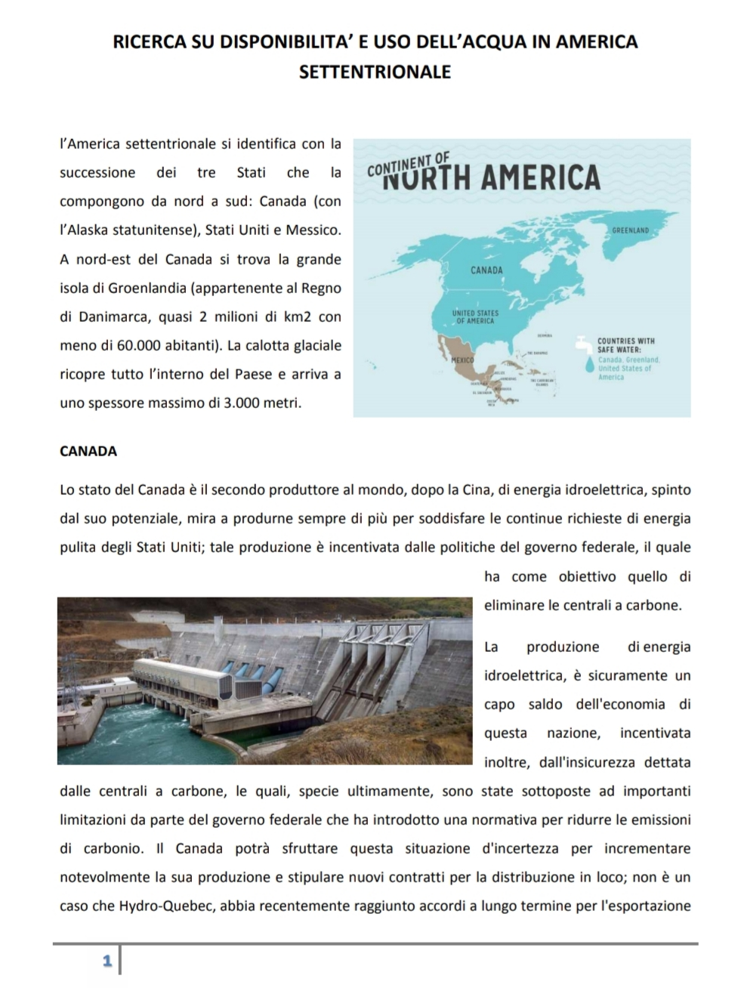
Vanessa Paschetto
Disponibilità e uso dell’acqua in America Settentrionale.

Slide 13
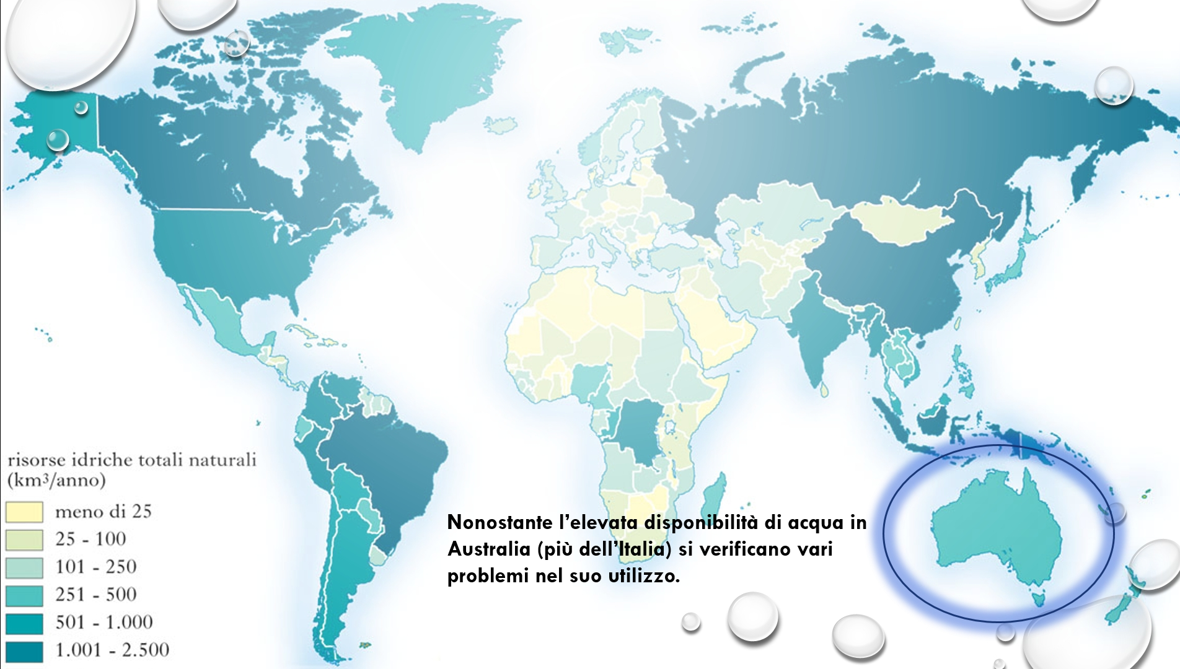
Klarisa Quku
Disponibilità e uso dell’acqua in Australia.

Slide 14
Le nostre presentazioni

Slide 15
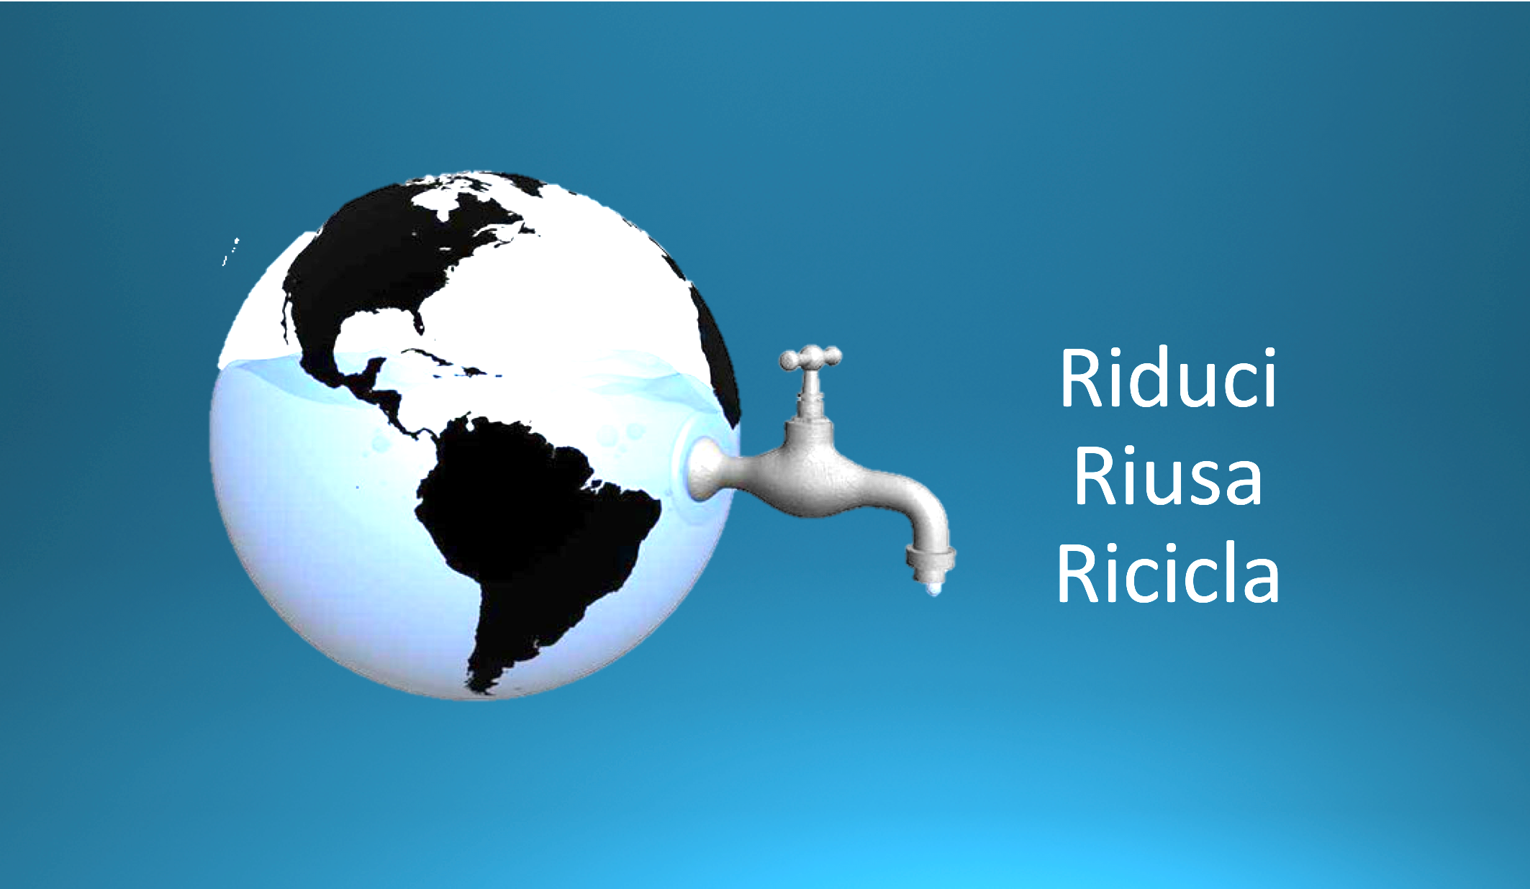
Costanza Armieri
Presentazione power point con montaggio analogico al fine di sensibilizzare sull’uso e l’importanza dell’acqua.

Slide 16
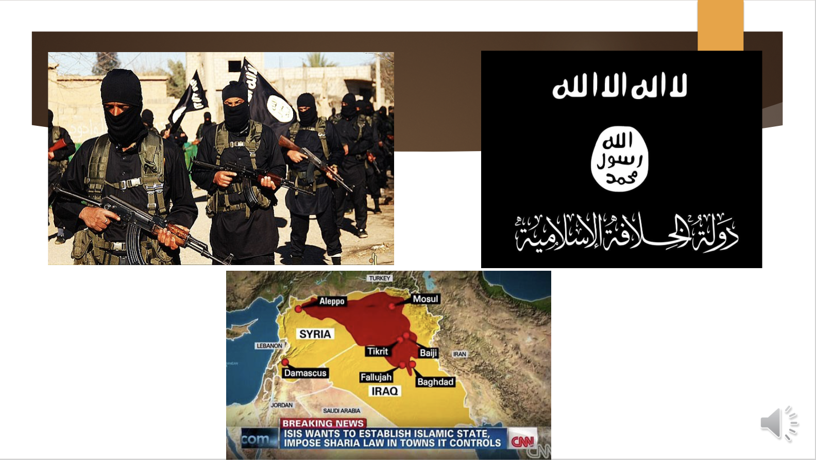
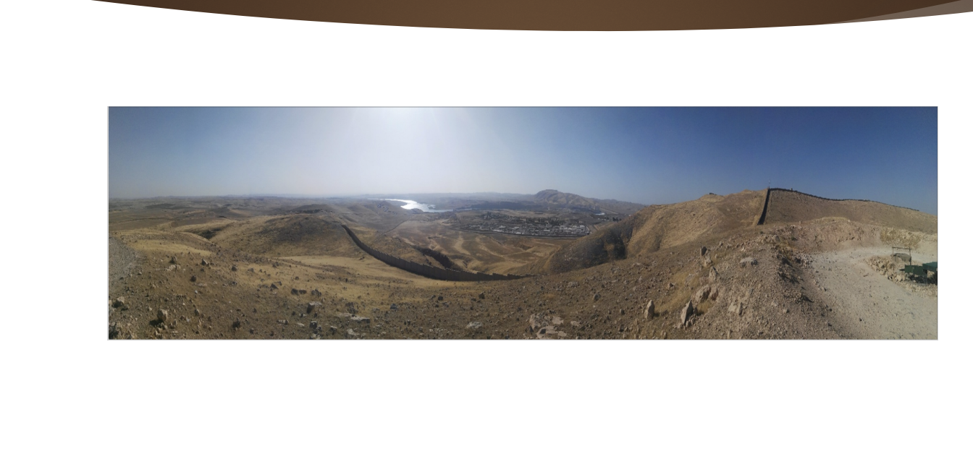
Sveva Pontiroli
Presentazione e intervista riguardo il problema dell’acqua e della diga di Mosul.

Slide 17
Marco Rocca
Rassegna fotografica sull’acqua in città:
usi e sprechi.

Slide 18
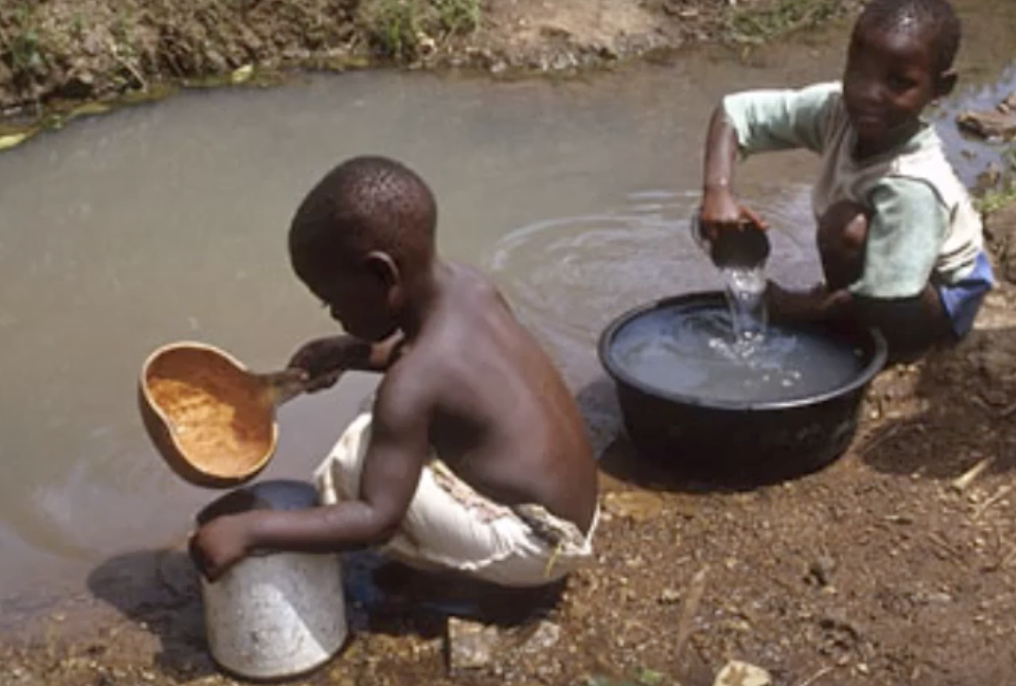
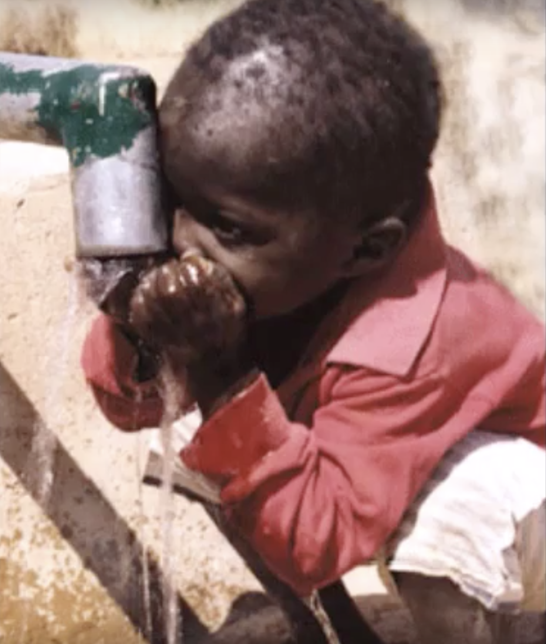
Tommaso Zappa
Video riguardante le differenze degli usi dell’acqua nel mondo e lo spreco quotidiano in città.

Slide 19
Il gioco e i volantini

Slide 20
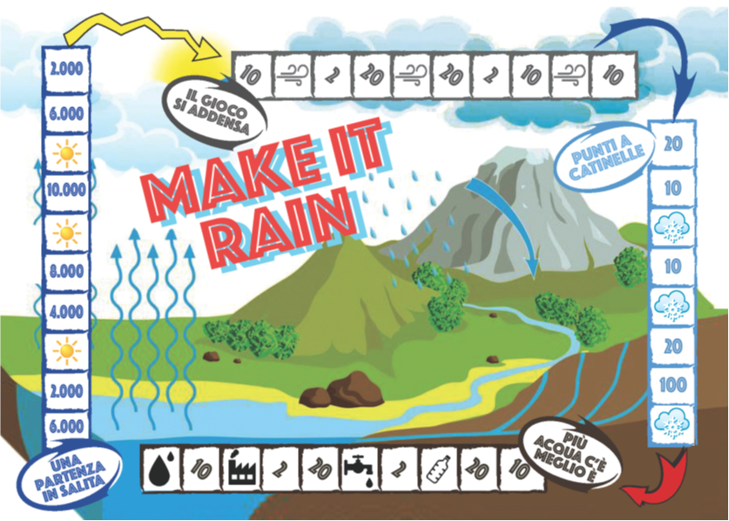
Filippo Matterazzo
MAKE IT RAIN!
Il gioco dell’acqua.

Slide 21
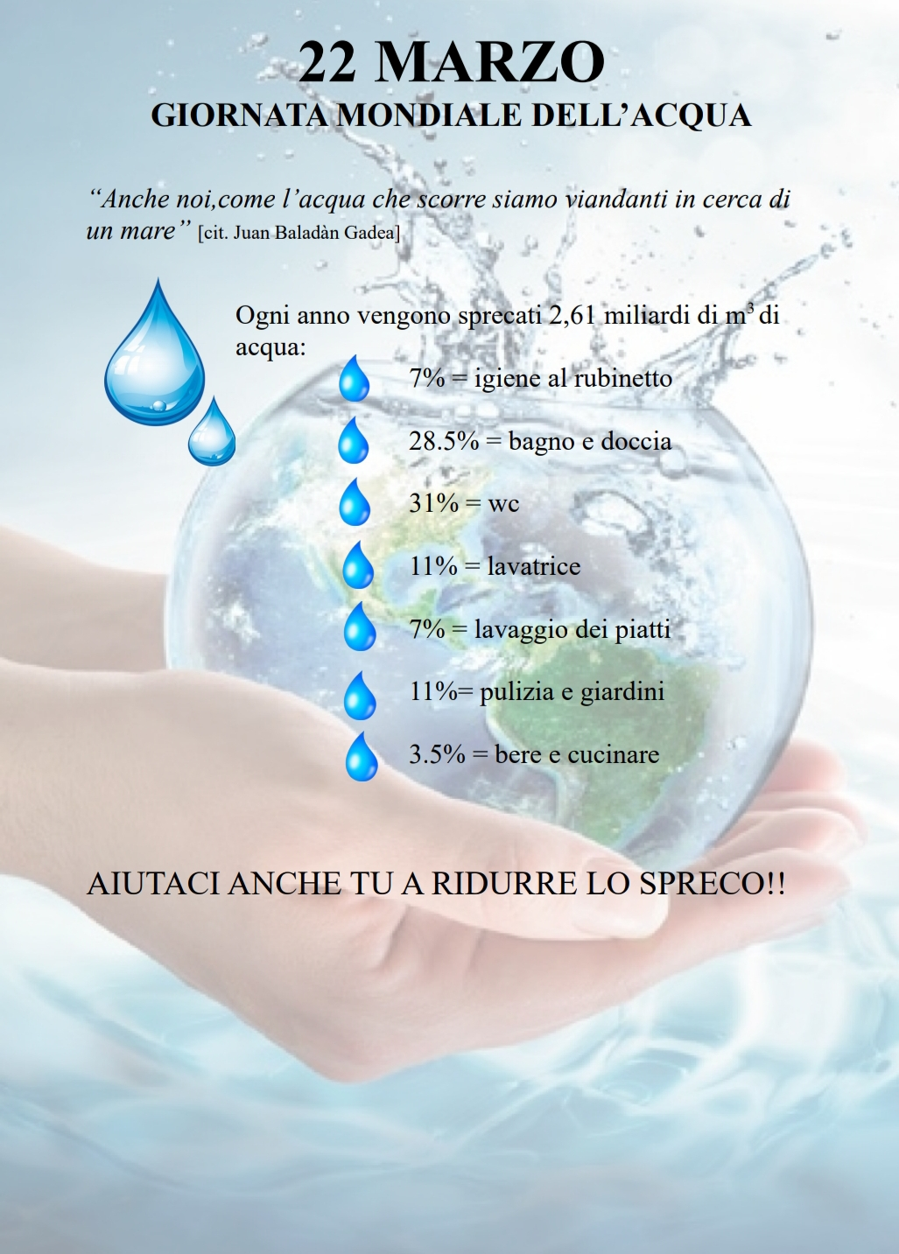
Marica Procopio
Volantini informativi ed esplicativi distribuiti nei corridoi della scuola.

Slide 22
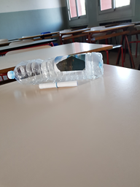
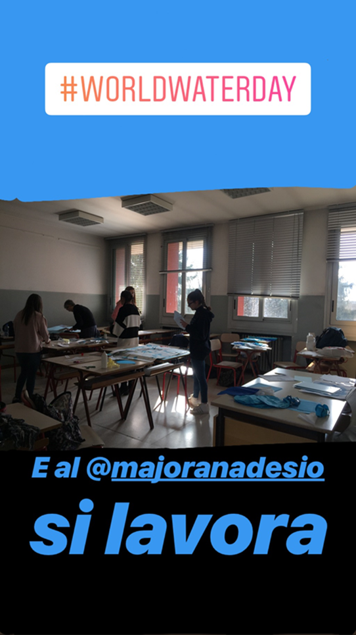
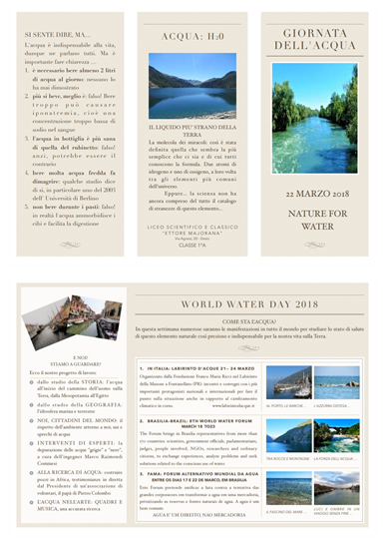
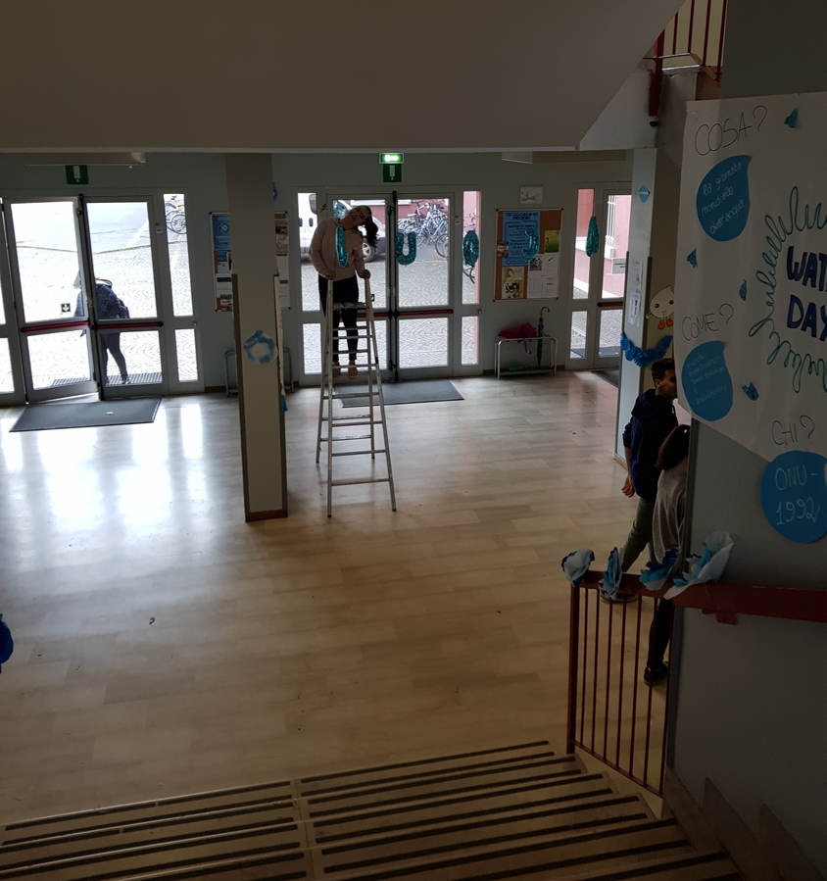
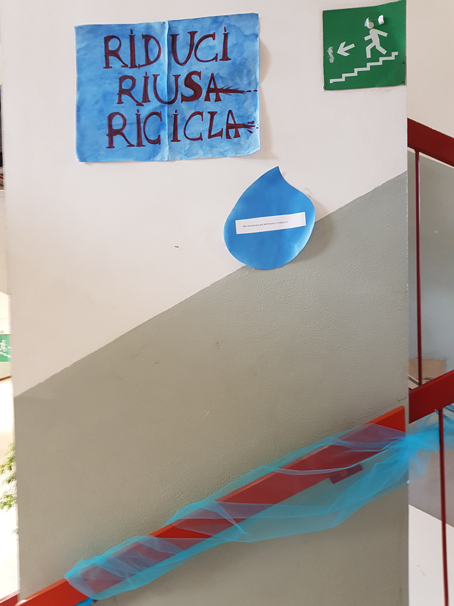
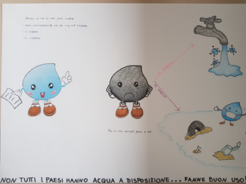
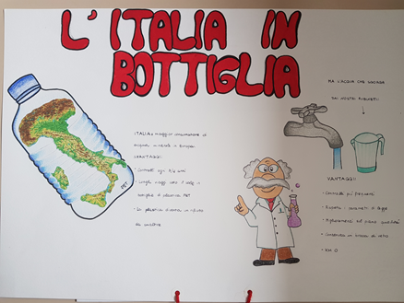

Slide 23
Un grazie di cuore alla Professoressa Silva, che ci ha sostenuto e ha sempre creduto in noi!

Slide 24
Grazie per l’attenzione
grafica e testi: Costanza Armieri - fotografie: Martina Tarantino

